Slide 1
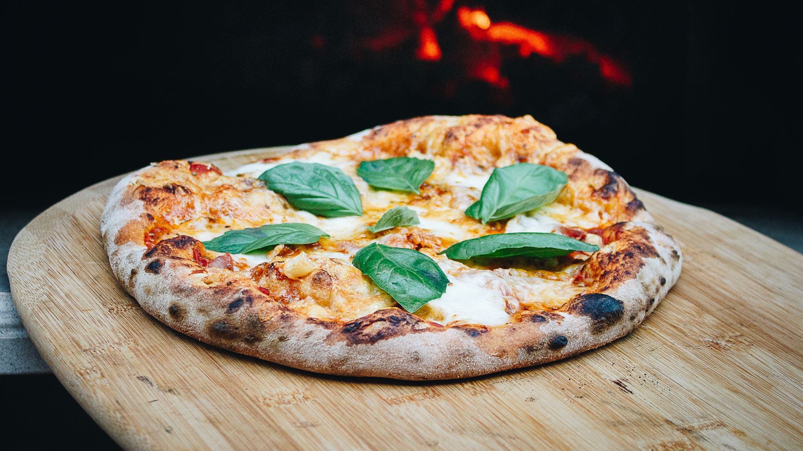
La pizza
Che bontà

Slide 2
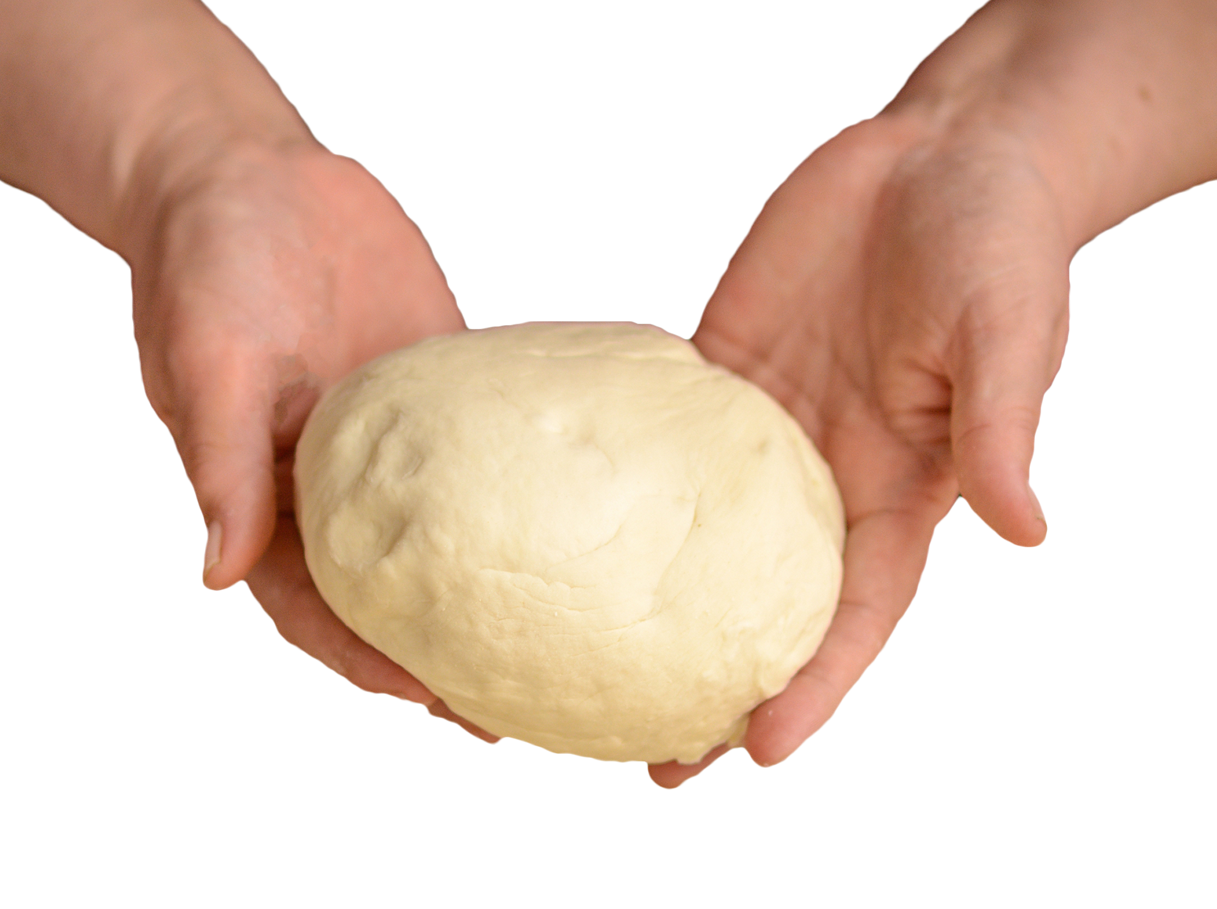
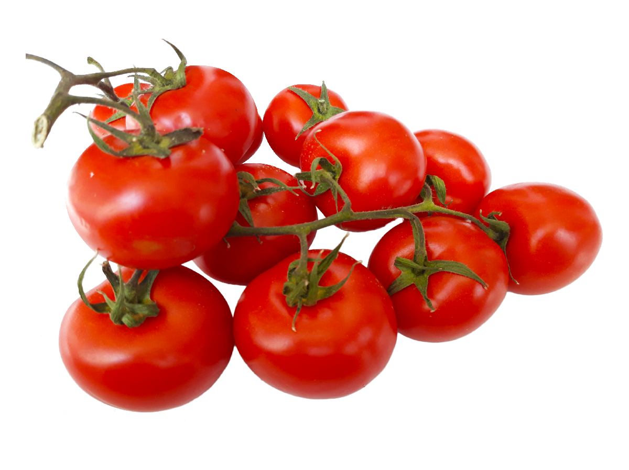
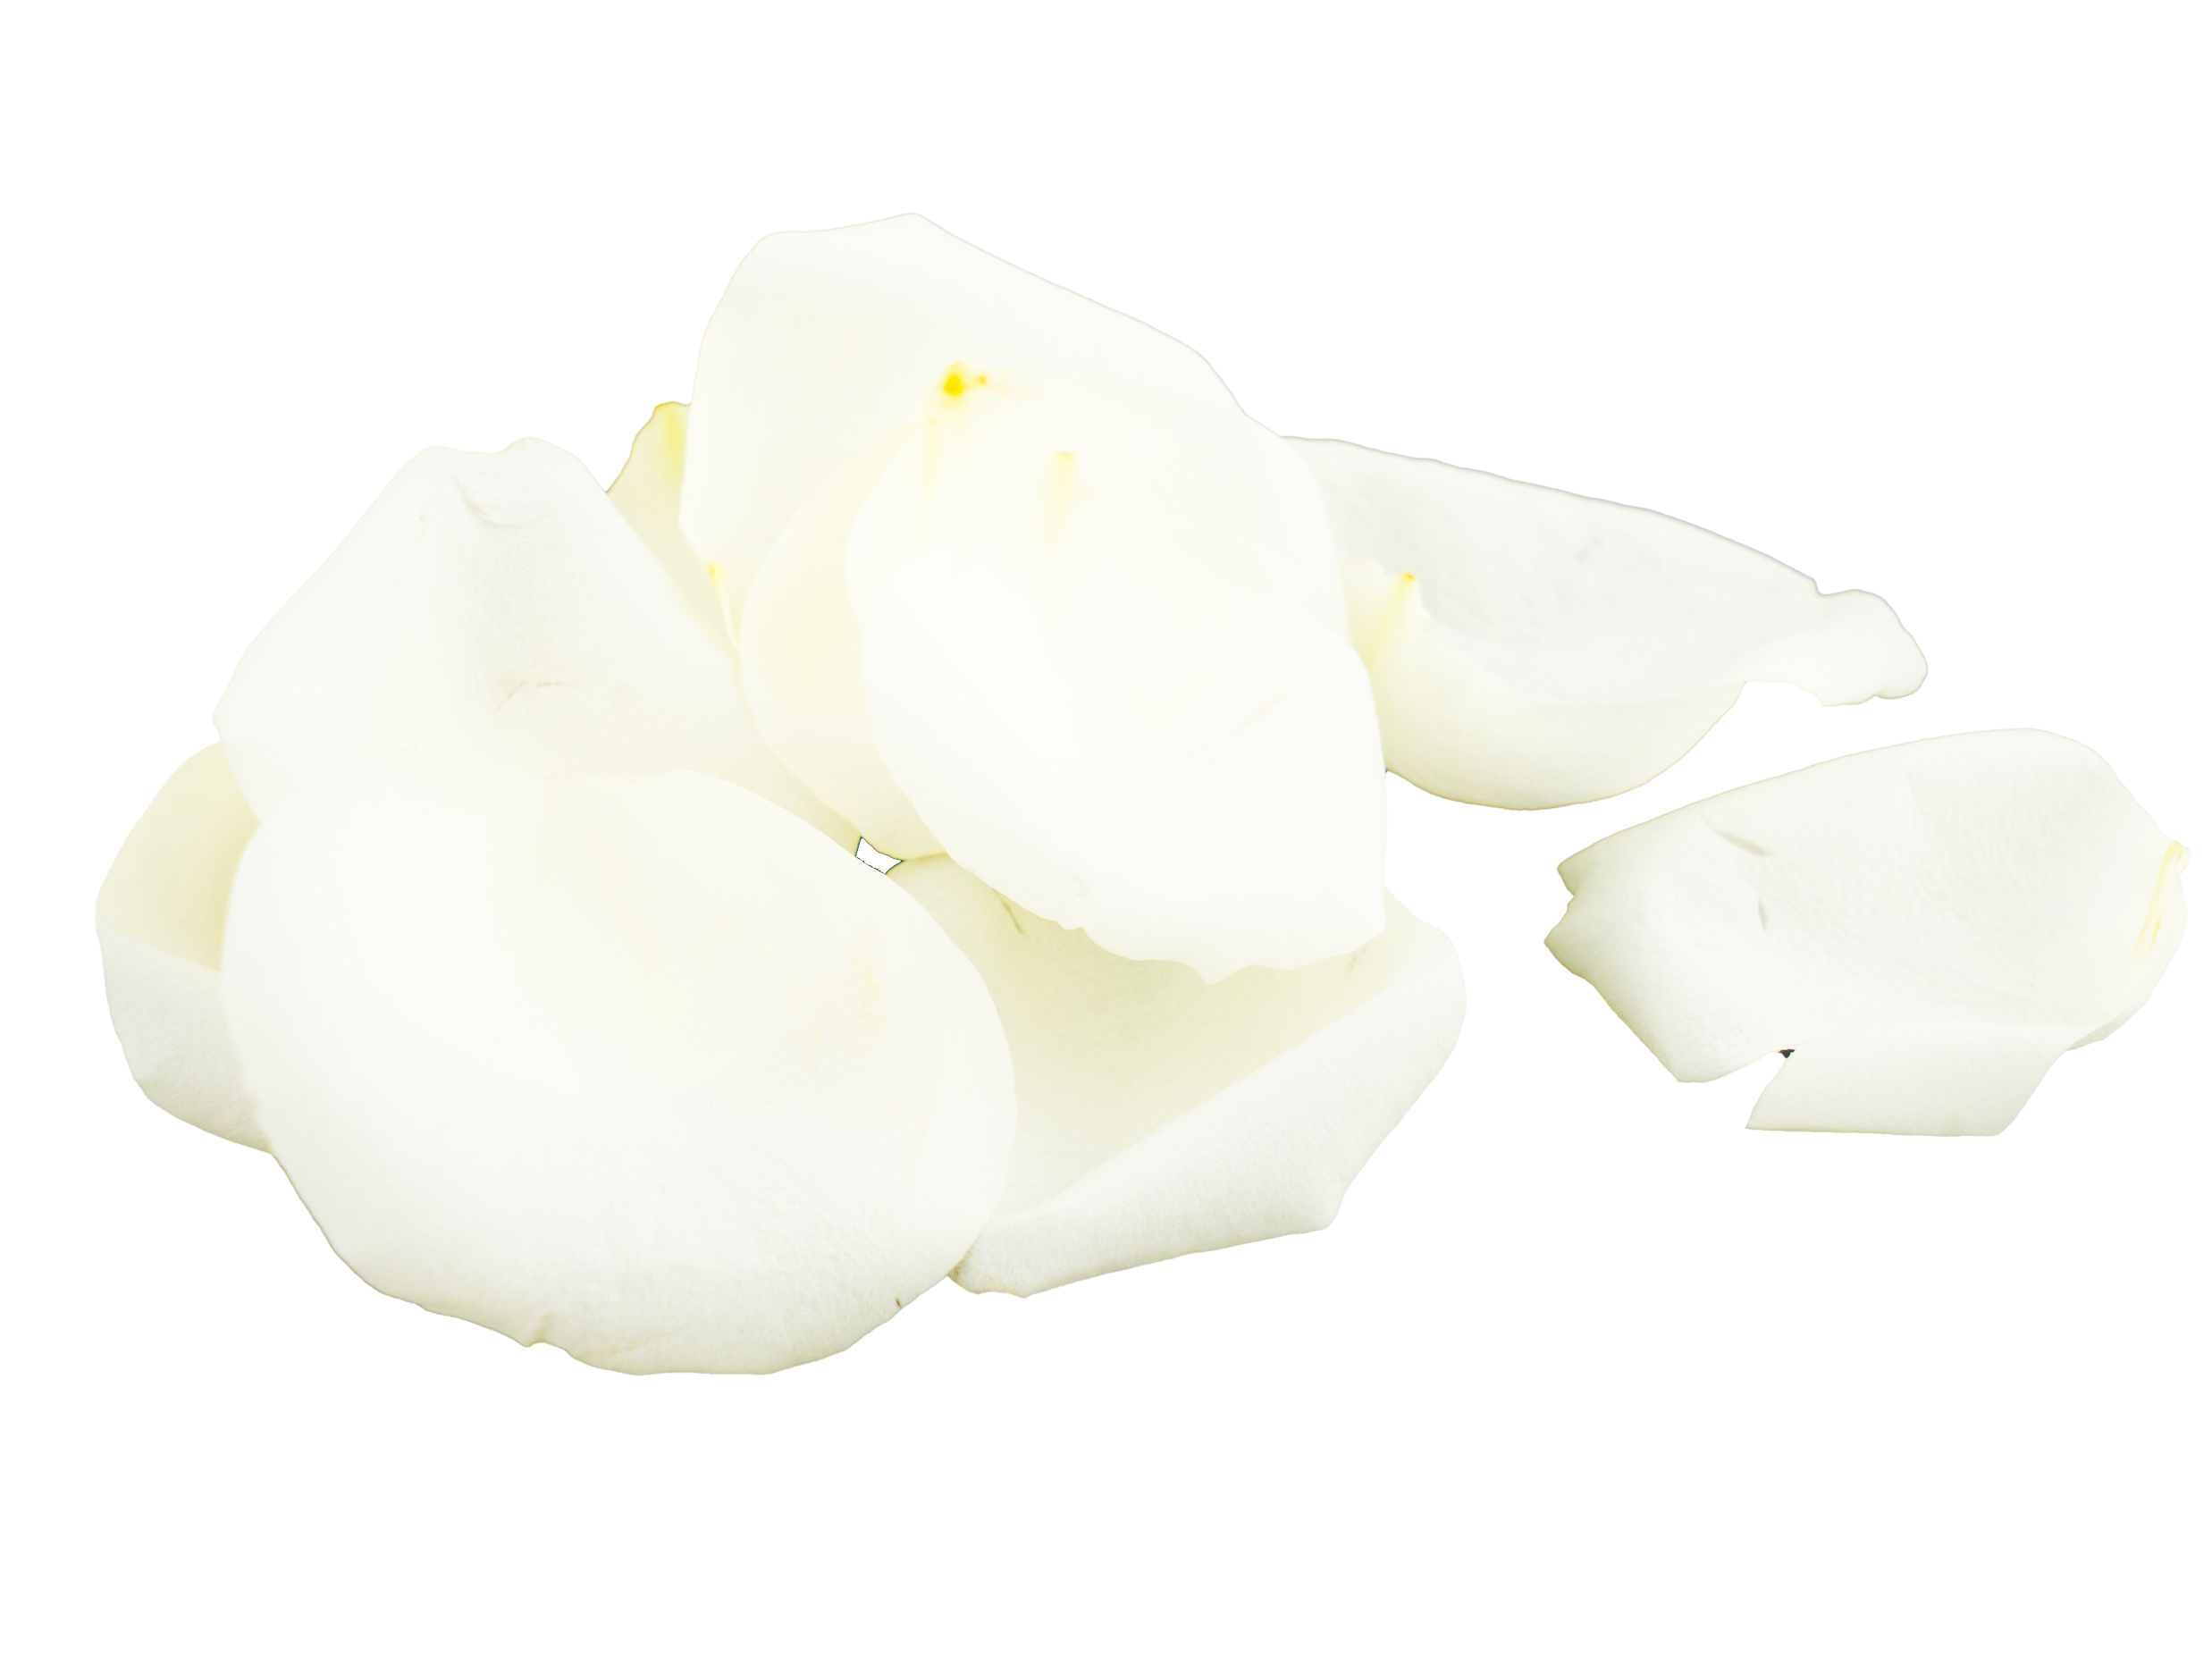
Gli ingredienti
Impasto
Pomodoro
Mozzarella

Slide 3
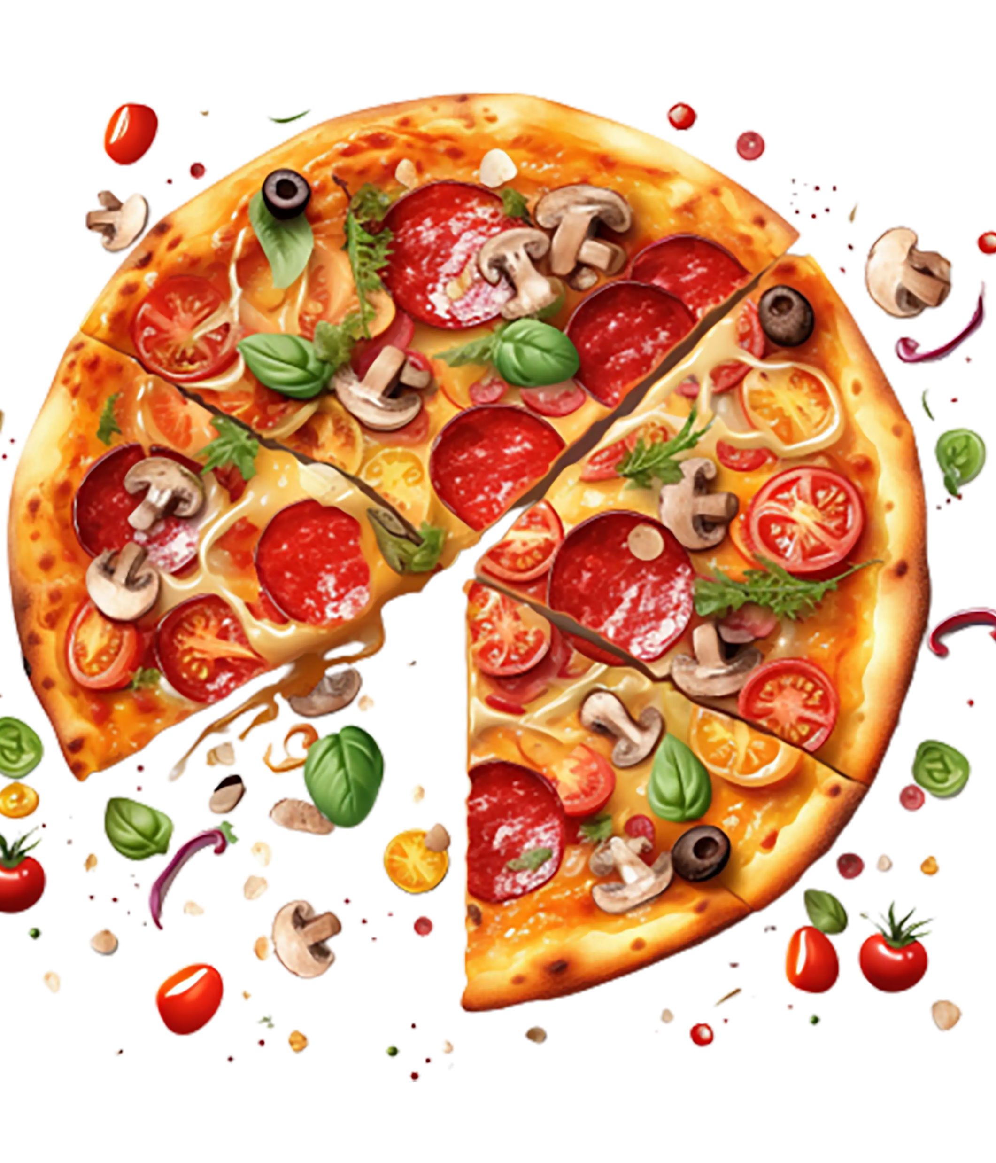
I benefici della pizza
È un piatto completo
Mette allegria
La mangi con gli amici

Slide 4
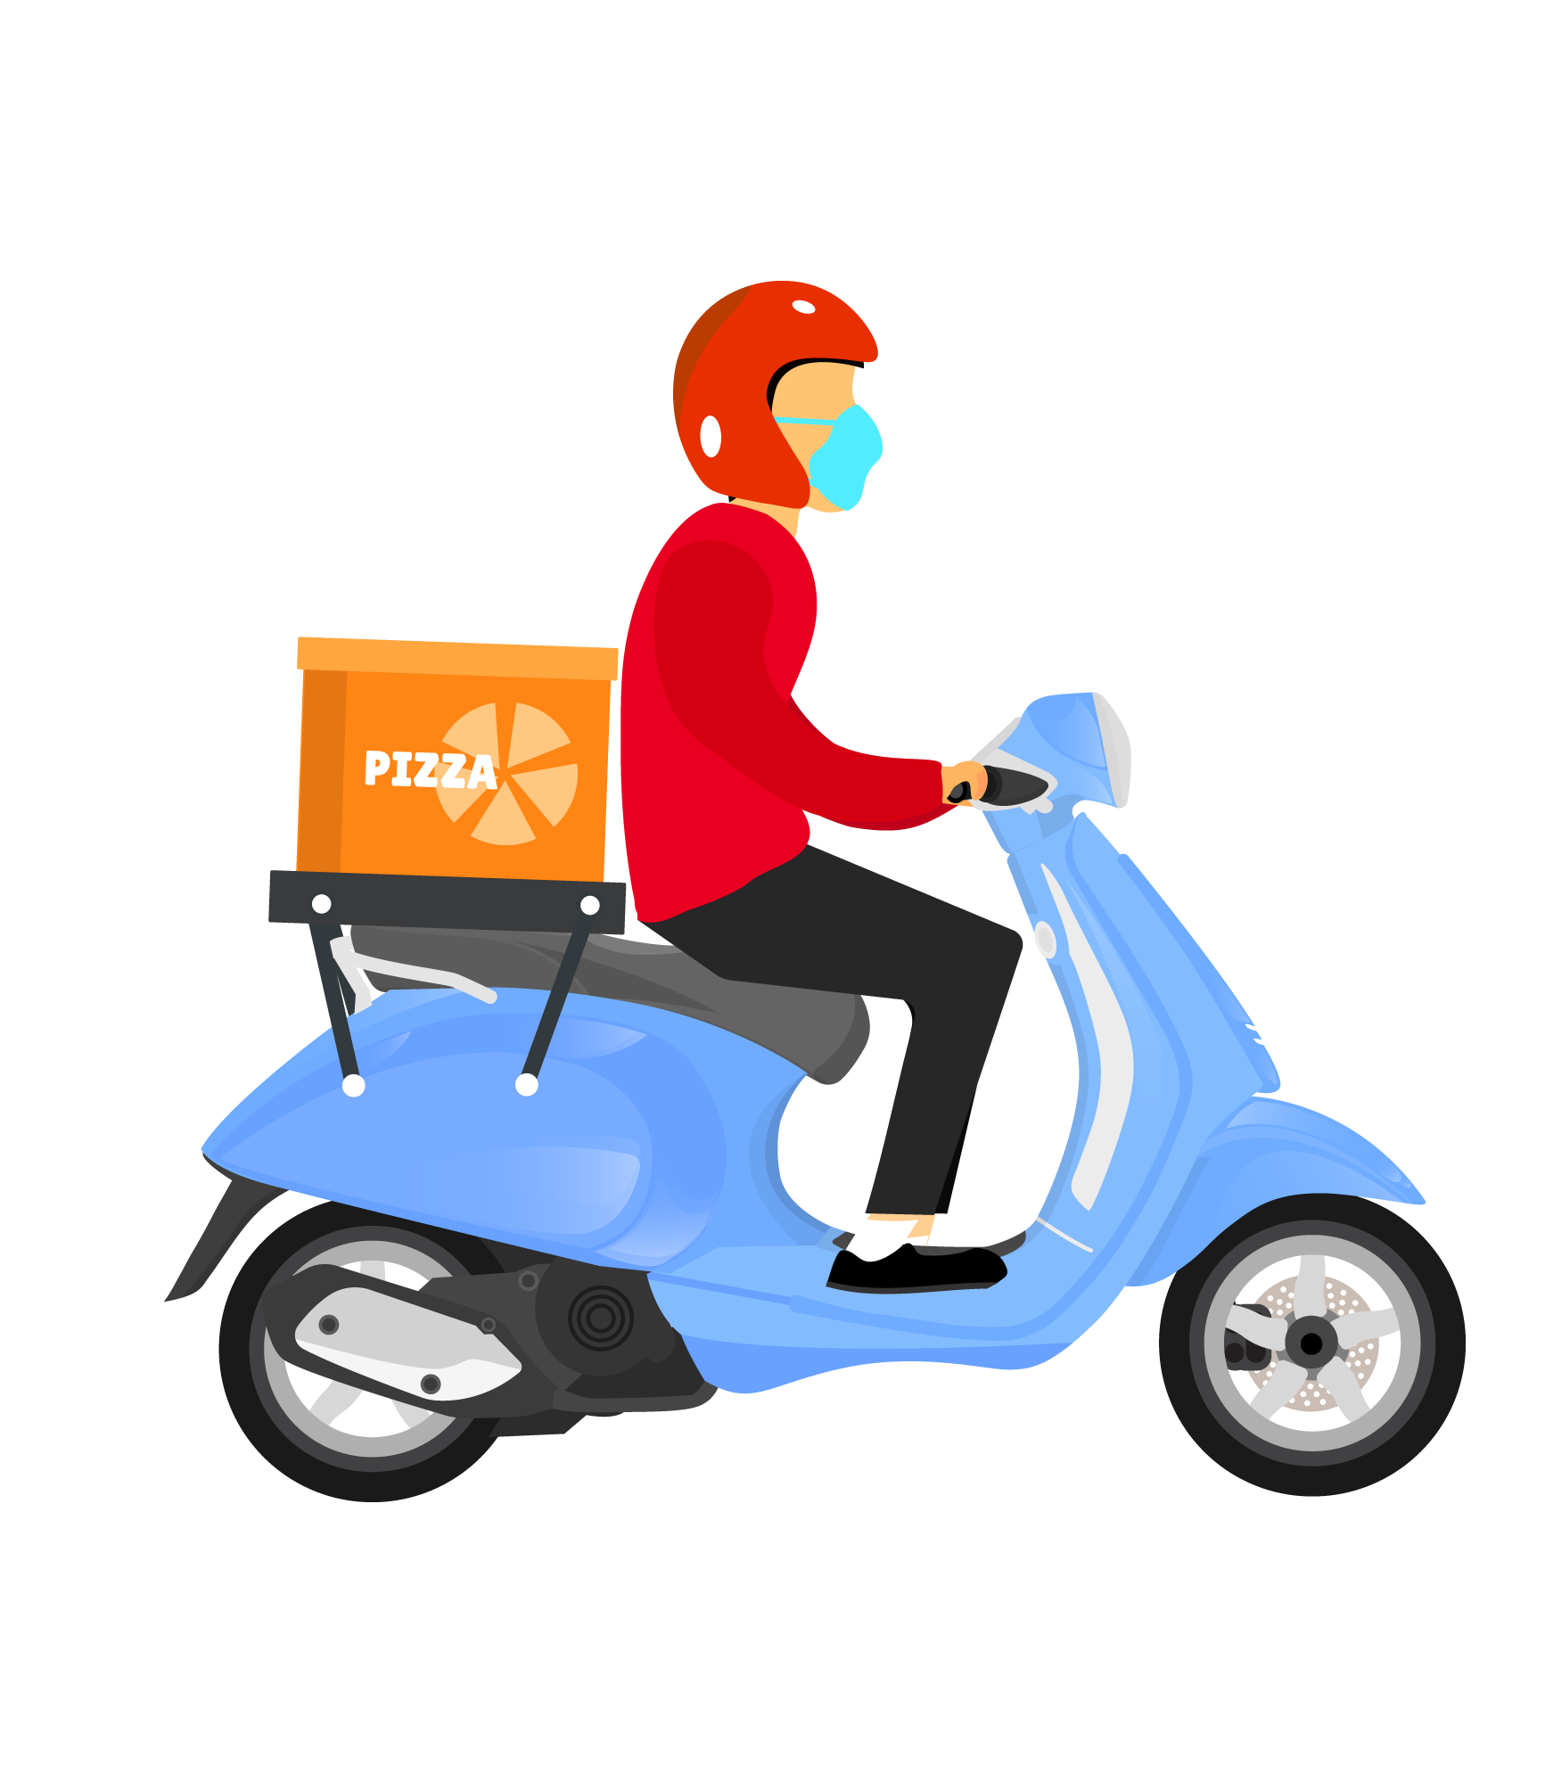
Te la portano a casa!

Slide 5
Principali pizze
Margherita
Marinara
Diavola
Prosciutto e funghi

Slide 6
La storia della pizza
La pizza è un prodotto gastronomico salato, che consiste in un impasto a base di farina, acqua e lievito, che viene spianato per essere farcito tipicamente con pomodoro e mozzarella o altri ingredienti e poi cotto in un forno a legna. Tipica della cucina napoletana, è oggi, insieme alla pasta, la pietanza italiana più conosciuta al mondo.
https://it.wikipedia.org/wiki/Pizza

